Slide 1
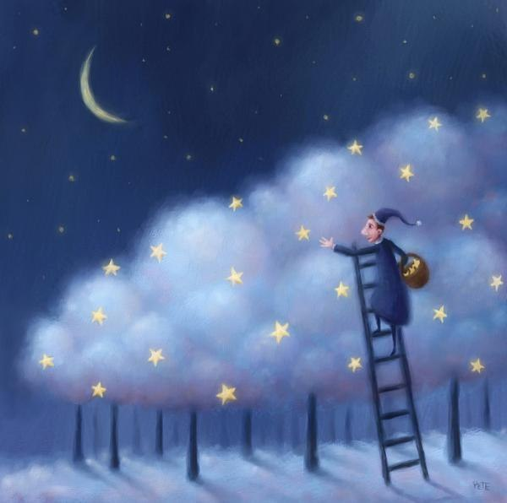

Международный Интернет-проект
«Диалог культур»
Конкурс мультимедиа-проектов
Номинация: «Колыбельные мира»
Колыбельные
песни – душа русского народа
Команда МОУ Большесельской СОШ
Большесельского района Ярославской области
«Девчонки-подружки»

Slide 2


Появились колыбельные песни в глубокой древности. Баюкала мать дитя и напевала простые ласковые слова. Понравившуюся песню повторяла дочь, добавляя свои слова, меняя мелодию. Так и тянулась народная песенная нить от семьи к семье, от поколения к поколению.
Народная поэзия и народная музыка колыбельной, сливаясь воедино, несут в себе красоту чувств и сопереживаний.

Slide 3

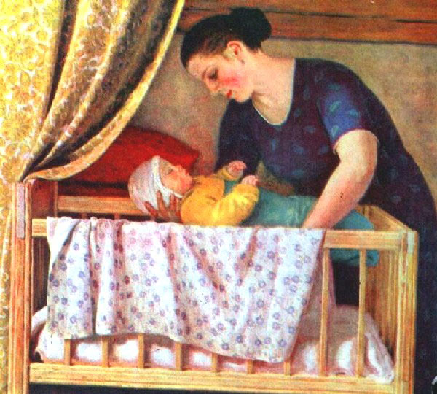
Колыбельная - это и лирический рассказ об окружающем ребёнка мире, и начальные представления о жизни.

Slide 4


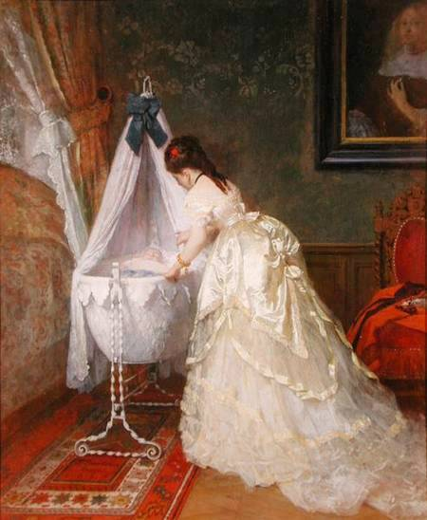
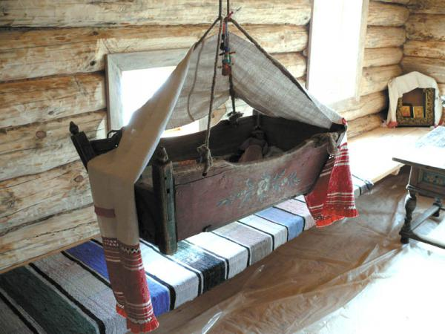
Колыбе́ль, зыбка — маленькая кроватка или корзина для грудных детей, позволяющая укачивать ребенка.
Колыбель (зыбка, качка, колыска, люлька) известна большинству народов мира. Изготавливались люльки из самых разнообразных материалов: дерева, ивовых прутьев, кожи, коры, веревок (люльки-гамаки). Существуют колыбели на опоре-качалке и подвесные.
Разновидность колыбели — коляска.
Колыбельная «колыбель» - от глагола колыбать (качать, колыхать, зыбать). Колыбельная – песня, адресованная малышу, находящемуся в состоянии перехода от бодрствования ко сну.

Slide 5
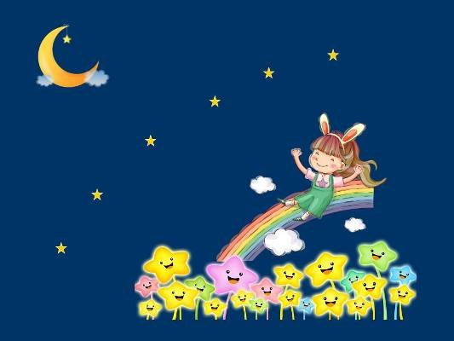
Путешествие в вечернюю сказку

Slide 6
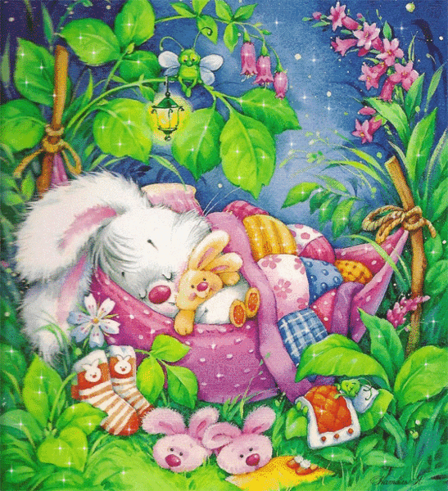
Тексты колыбельных очень разнообразны, их можно объединить в несколько групп.
Колыбельные
бывают
разные!
«Засыпай» (песни убаюкивающие)
«После теплого парку» (пели после купания)
«Вырастешь большой» (песни о будущем)
«Сон и Дрема»(песни с персонажем)
«Рай» (песни о хорошей жизни)
«Страшилки»

Slide 7
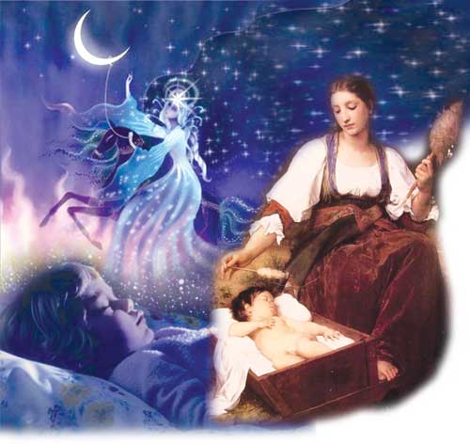
Есть колыбельные, в которых говорится о том, что ребенка очень ждали, и описывается люлька, которую для него приготовила мать.
Зыбочка дубовая,
Огибочка шелковая.
На высоком столбу,
На точеном брусу,
На серебряном крюку.
Ремни бархатные,
Колечки витые,
Пробойцы золотые.
Под холщовым положком
Сон Алешеньку нашел.
Уж ты в камке спи,
А в парче расти.

Slide 8
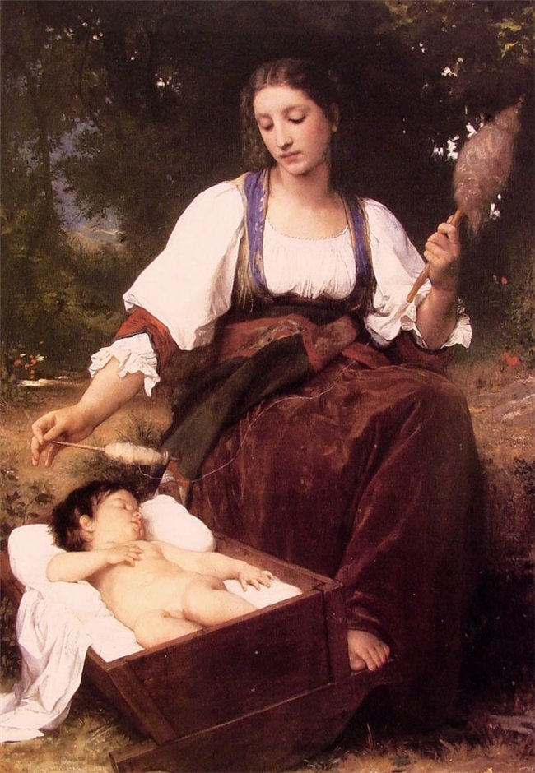
В колыбельных много пожеланий счастливой богатой жизни, а работая, можно помогать близким людям.
Бай, побаюшки,
Спи-тко, теплая сугрева,
Отцу матери замена;
Вырастешь большой –
Будешь хороший и баской,
Станешь в людушки ходить,
Станешь денежки носить,
Станешь работку работать,
Станешь пашенку пахать.

Slide 9

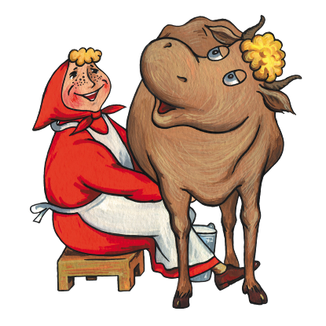
Во многих колыбельных описывается жизнь, в которой все занимаются своим делом – мужчины, женщины,
старики и дети
Зыбаю – колыбаю,
Отец ушел за рыбою,
Мать пошла пеленки мыть,
Бабушка - коров доить,
Дедушка - дрова рубить,
Чтобы баньку истопить,
Много рыбки наварить
И Ванюшку накормить.

Slide 10

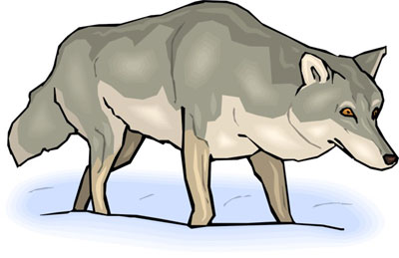
Колыбельные песни впервые знакомят ребенка с понятием границ родного дома и опасностями, которые могут подстерегать его в окружающем мире
Баю, баюшки, баю,
Не ложися на краю,
Придет серенький волчок,
Схватит Колю за бочок,
Схватит Колю за бочок
Да потащит во лесок.
Он потащит во лесок,
Под ракитовый кусток.
Там птички поют –
Тебе спать не дадут.
Это не запугивание, а предостережение, всегда подчеркнутое любовью и готовностью защитить ребенка.

Slide 11
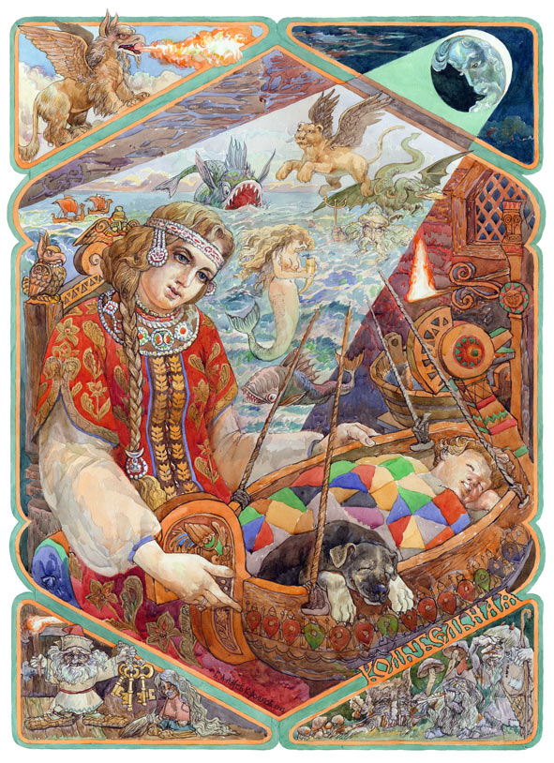
Главные
персонажи колыбельной
Сон
Дрема
Угомон
Упокой

Slide 12



Словарик "колыбельных" слов.
Баять, баю – бай – укачивать, баюкать;
Гули, гулюшки – голуби;
Али – или;
Баушка – бабушка;
Угомон – от глагола «угомонись, успокойся»;
Мифологический образ Дрема – от глагола «дремать»;
Мифологический образ Дитя – ребенок;
Вихорок – волосы на виске, на лбу

Slide 13
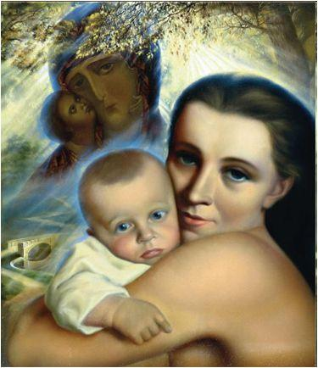
Впервые из колыбельных малыш узнает и о православной вере своего народа. Он вырастет, и эта вера станет его, а пока он слышит её от родной матери
Спи-тко, крошечка моя,
Спи-тко маленькая.
Люлю, люлю.
Умоленное мое,
Упрошенное мое.
Упросила, умолила я
У истинного Христа.
Бог мне тебя дал,
Да Богородица дала,
Богородица дала,
Мне пожаловала
Крошечку мне,
И малюточку.
Ангелы с тобой,
Все хранители с тобой.
Они тебя хранят,
Они и милуют.
От болезней, от скорбей,
От тяжелых болестей.
В старину ребёнка в первый раз в колыбель клали с особой молитвой: «Молитва, дитя в колыбель класти», которая была внесена в старинные Требники. Ребёнка не клали в колыбель до крещения.
В царских колыбелях постели и перины набивались лебяжьим пухом. Внутри колыбели размещали маленькие иконки или кресты.

Slide 14
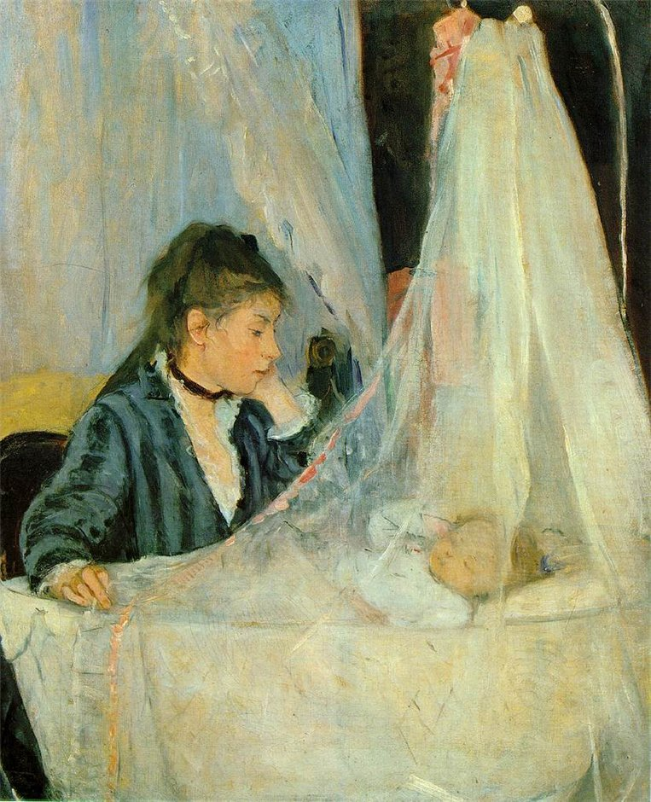
Музыкальная характеристика колыбельных песен
Колыбельные являются сольными песнями.
Форма в колыбельных песнях строфическая или куплетная, часто — открытая, предполагающая импровизацию куплетов «по мере необходимости», пока ребёнок не заснёт.
В основе жанра — ритм качания. Многие особенности колыбельных связаны с их основным предназначением – убаюкать ребенка. Младенец, не понимая слов, воспринимает, в первую очередь, мелодию и близкий к биению сердца ритм, плавность и размеренность которых успокаивают его и постепенно погружают в сон. На это же нацелен и звуковой рисунок песен: частое повторение одних и тех же слов похожего звучания, большое число мягких звуков в словах колыбельных. Только удивительно глубоким знанием особенностей души малыша, которое на протяжении веков жило в народе, можно объяснить ритмическое, поэтическое и музыкальное построение колыбельных.

Slide 15

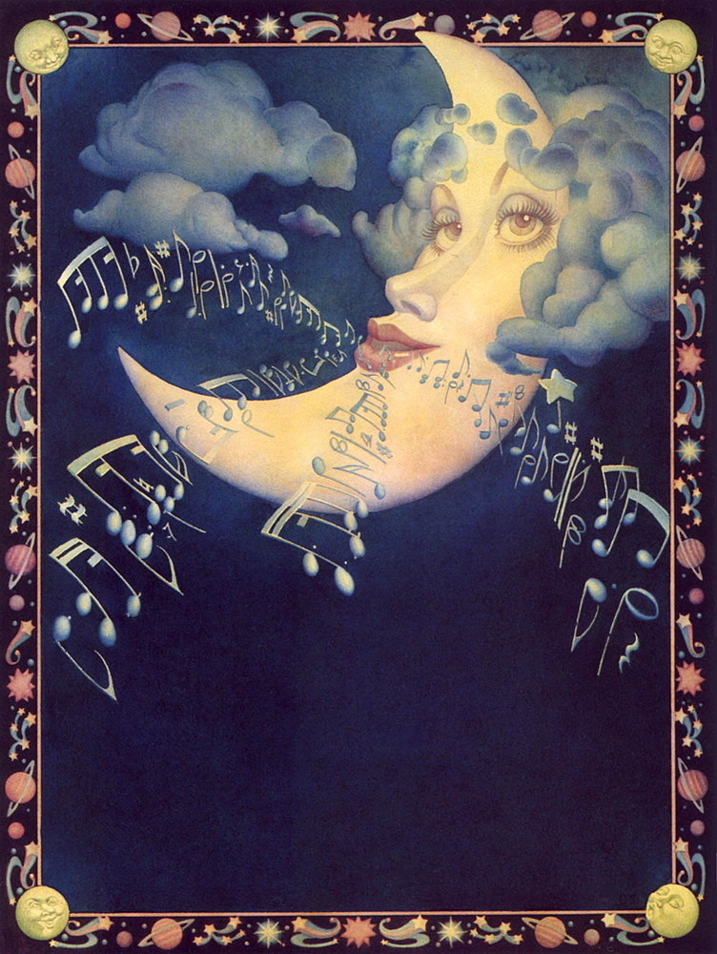


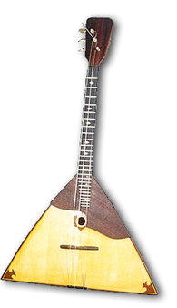


Какие инструменты
звучали в колыбельных?

Slide 16
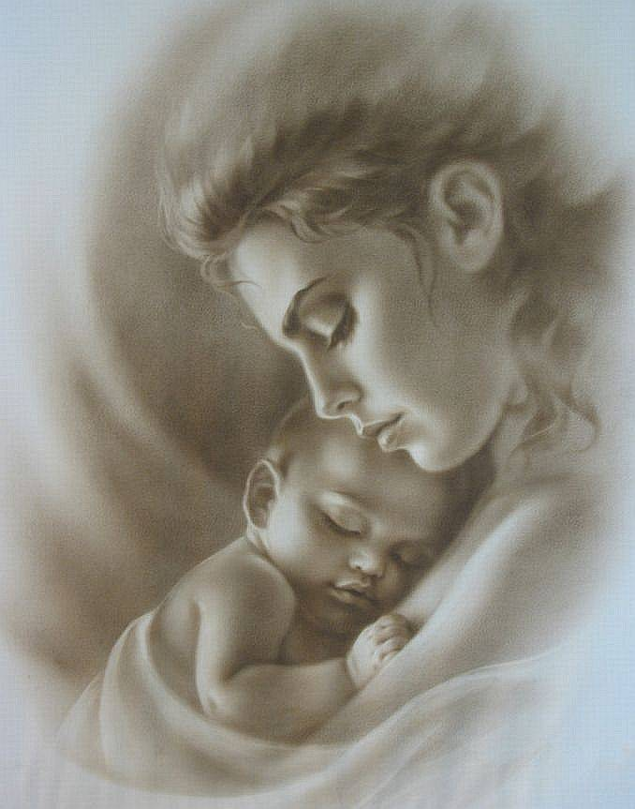
С самого младенчества человек запоминает, держит в сознании голос мамы, дорожит им. Мелодия колыбельной надолго западает в подсознание. Колыбельные песни пишут, используя нотки самой чистой любви, собирая их в гармонию нежности.
Что-то магическое хранит в себе мелодия колыбельной. Она утешает, успокаивает, заставляет забыть о боли, помогает уснуть.

Slide 17

Использованы материалы сайтов:
http://lenagold.ru/
http://www.stihi.ru/2011/12/20/6179
http://sr.gallerix.ru/109381388/S/1588719970/
http://images.yandex.ru/?lr=16&source=wiz
http://yandex.ru/clck/jsredir?from=yandex.ru
http://www.d10162.edu35.ru/attachments/article/836/
http://ru.wikipedia.org/wiki/Заглавная_страница

